Slide 1

可视化算法交互式平台的设计与实现
本科毕业设计开题报告
指导老师：潘勇浩
答辩人：罗义

Slide 2
选题背景
学好算法的必要性和重要性
算法教学的普遍缺点
学习算法的过程的难点
更有利于学生的学习方式

Slide 3
国内外研究进展
01
03
Option 03
国内的可视化教学起步晚
Option 04
国外对算法可视化研究较早
02
04
Option 01
国内的可视化程序少
国外优秀的可视化工具
Option 02

Slide 4
设计目的与意义
基础的可视化功能
切身体会算法执行过程
更为复杂的交互式功能
培养算法思维，提高代码能力

Slide 5
研究主要内容
算法库
跟踪器
1
3
2
4
服务处理器
算法可视化器

Slide 6
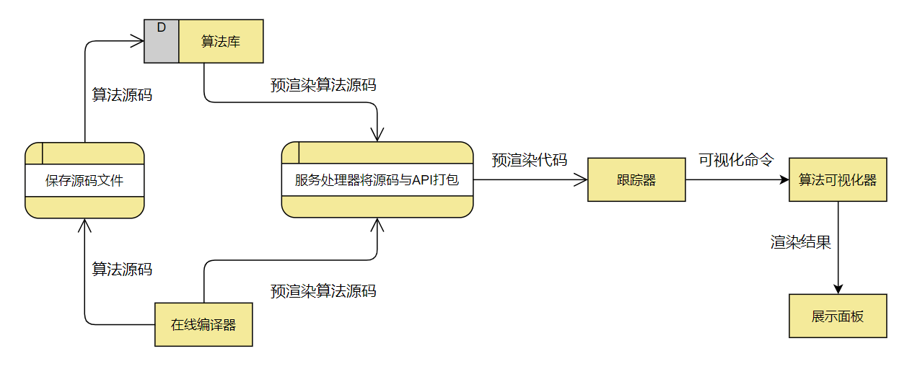
数据流程图

Slide 7
预期目标
可视化渲染
markdown 语法解析
TOPIC HEADER HERE
在线编辑器
可控渲染
We have many PowerPoint templates that has been specifically designed.
在线编译
可视化面板

Slide 8
分析与设计
开发工具
技术框架
开发环境
开发语言
具体设计方法

Slide 9
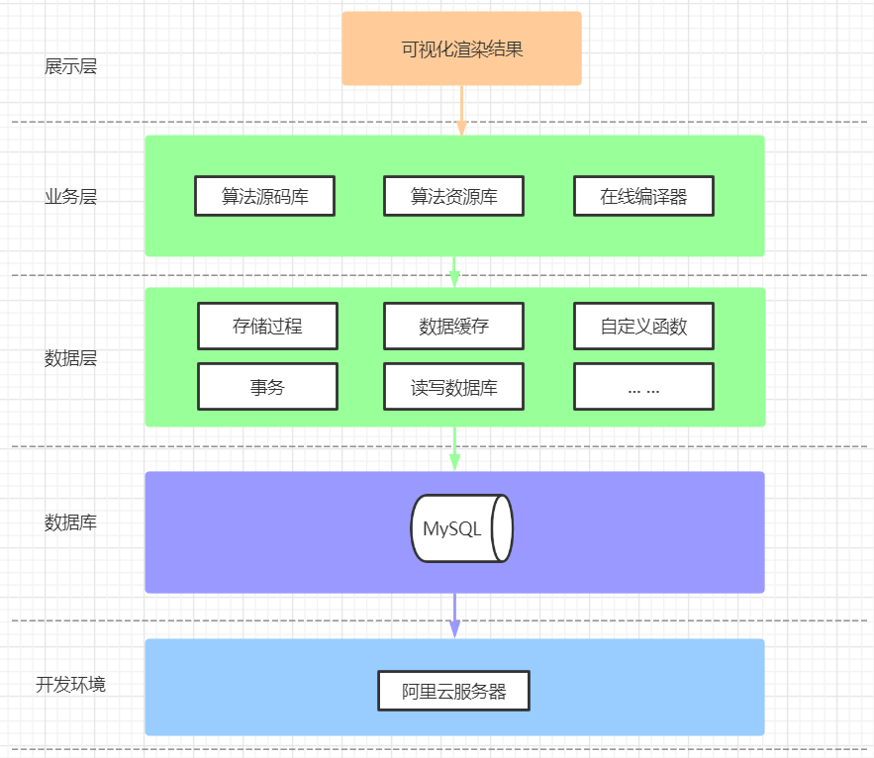
开发架构图

Slide 10
技术路线
算法库：主要是通过 npm 提供的 fs 以及 mysql 模块，连通平台与数据库。
跟踪器：主要是通过几种语言对应的可视化库，抓取到可视化命令，从而将服务处理器抛出的代码进行预渲染。
服务器：主要是通过 npm 提供的 body-parser 模块抓取预处理的代码，再由 aws-sdk 模块实现存储，再通过 mocha 模块进行编译，最后通过 compression 中间件压缩文件，将压缩后的代码暴露给跟踪器部分。
算法可视化器：markdown-it 解析 markdown 语法，完成在线预览，并且通过建立三元搜索树，实现代码自动补全，通过 highlight.js 实现代码高亮。

Slide 11
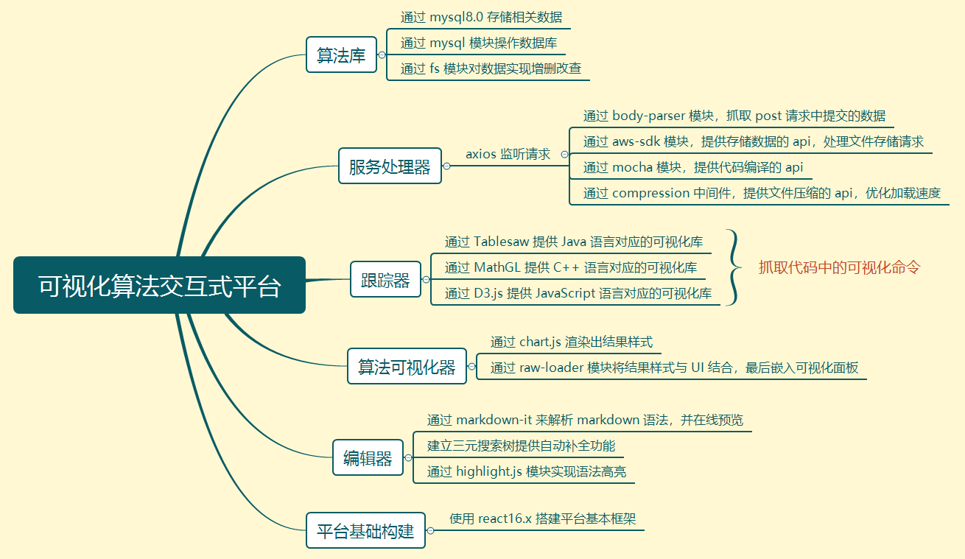
大致技术路线

Slide 12
请评委老师批评指正

